Slide 1
P3000 氣密測試機
操 作 手 冊

Slide 2
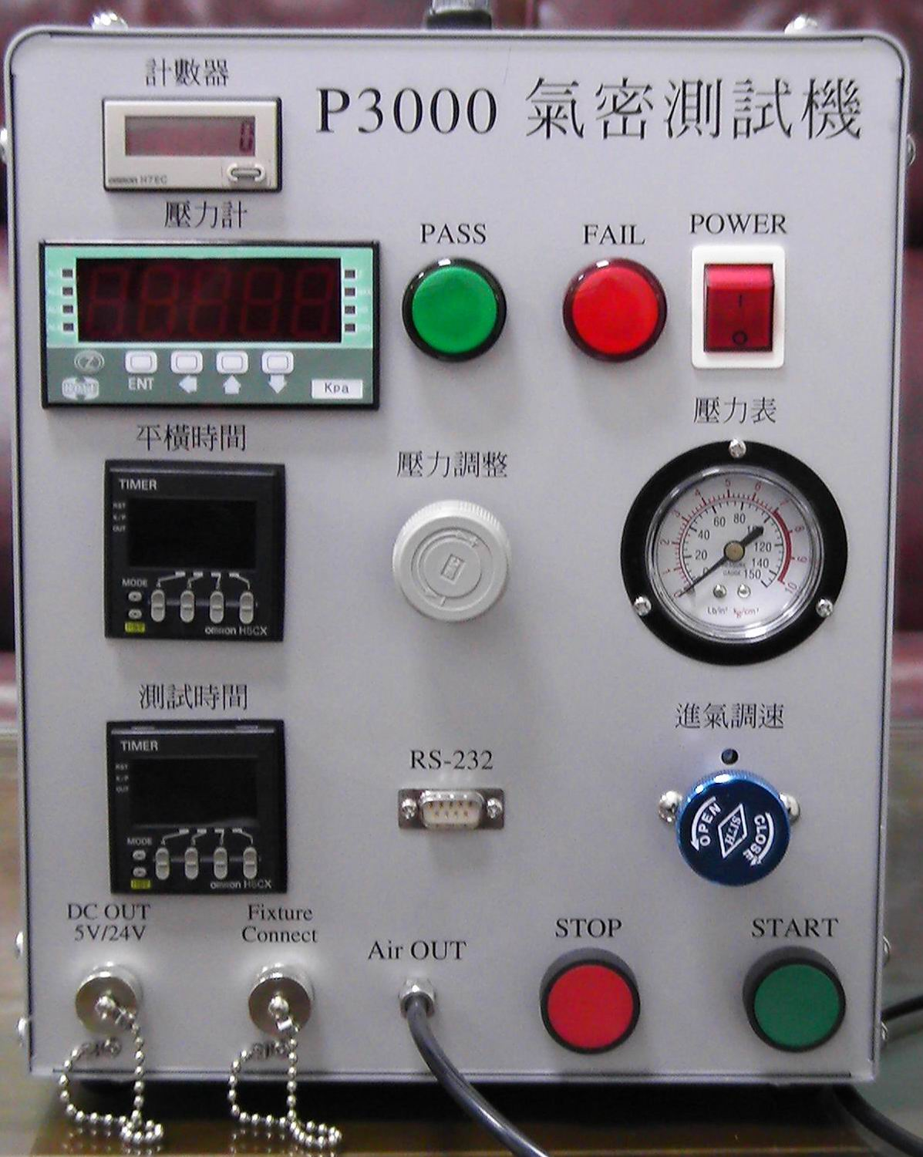

Slide 3
P3000 氣密測試機
規格：
電源：AC100~240V 50/60Hz
總壓力源：4~6kgf/c㎡
測試系統壓力 ： ０~２kgf/c㎡
壓力計顯示單位：kPa (1kgf/c㎡ =98.0665 kPa)
充氣加壓速度(可調)
平衡時間：0~9999hr(可調)
測試時間：0~9999hr(可調)
PASS亮綠燈 FAIL亮紅燈
檢知開始值自動歸零
RS-232通訊傳輸
11.外觀尺寸：L404 * W250 * H316 (mm)
12.提供DC 5V 2A, DC 24V 1A(隔離輸出)

Slide 4
操作說明：
一．壓力計設定（設定壓力上下限）
SW1：下限壓力（允許洩漏後壓力值）
SW2：上限測試壓力值
＋/－：正壓、負壓設定
P3000氣密測試機：為正壓測試機 壓力 0 ~ 300 KPa，不可設為負壓。
預設密碼：11111

Slide 5
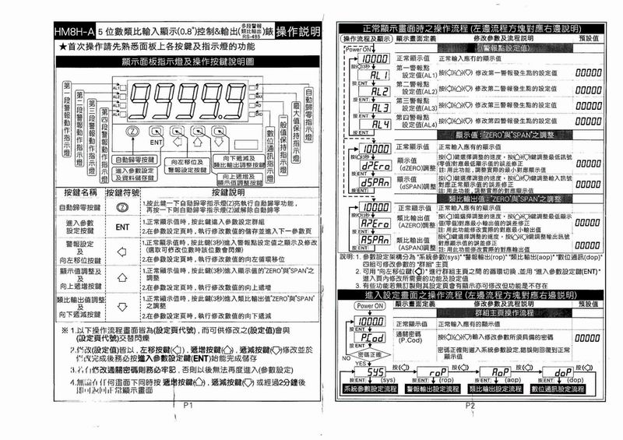

Slide 6
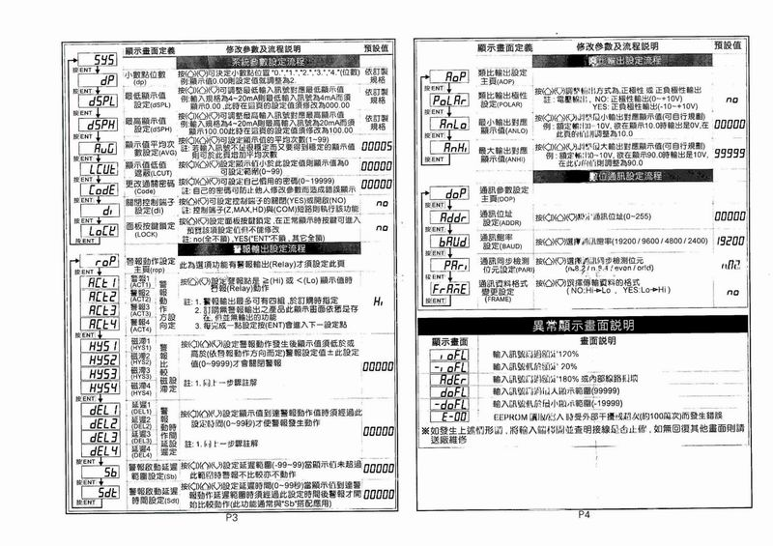

Slide 7
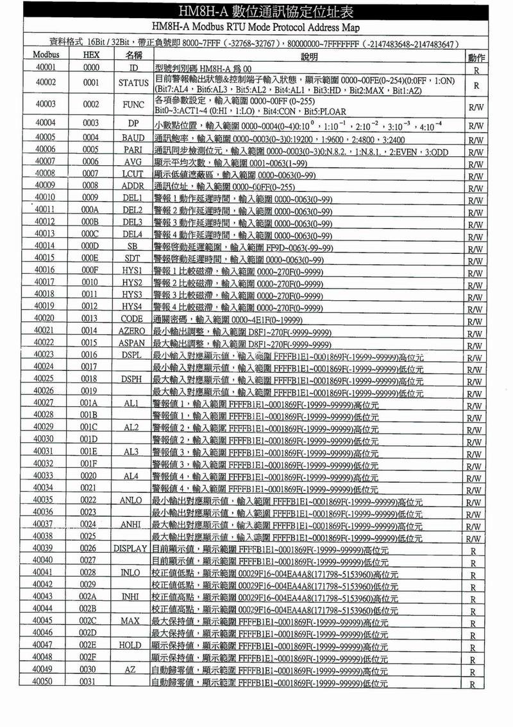

Slide 8
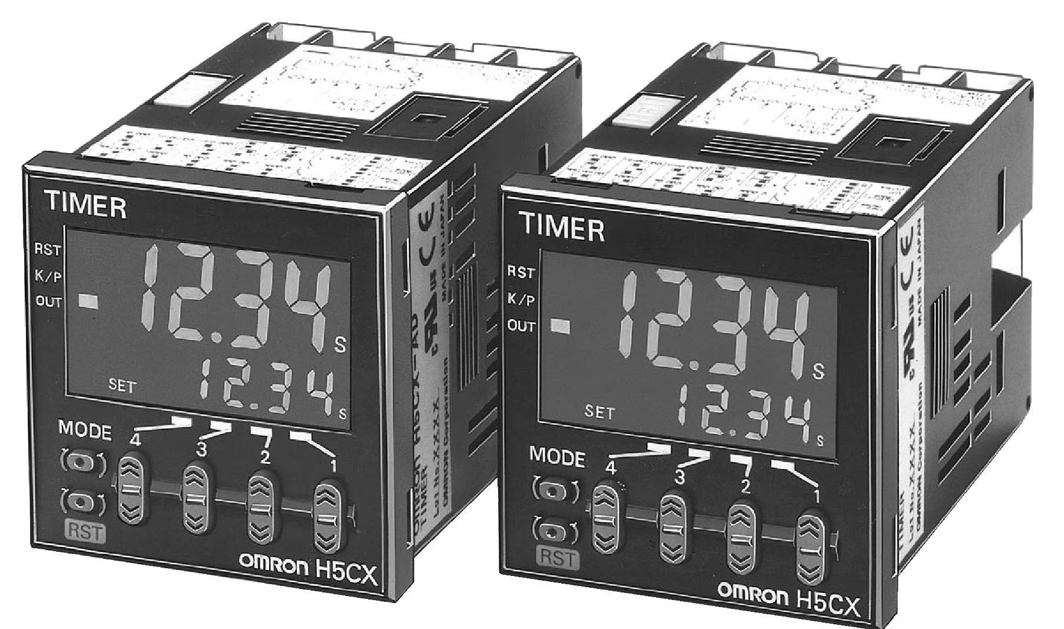
二．平衡時間設定（僅可調整測試秒數0～9999秒，其餘功能皆已Lock）
４
３
２
１
千 百 十 個 4位數皆可調0～9，按 ︽ ︾鍵調整。
三．測試時間設定： （僅可調整測試秒數0～9999秒，其餘功能皆已Lock）
同「平衡時間設定」方式。

Slide 9
四．壓力調整
旋轉「壓力調整旋鈕」調整壓力大小，且壓力表的數值要＞壓力計數值。
測試壓力假設為0.3kg，壓力調整即設為0.4～0.5kg為佳。
五．進氣調整
調整待測物充氣速度
六．開始測試
按START 開始充氣，充氣超出一分鐘未達「測試壓力」，亮FAIL燈。

Slide 10
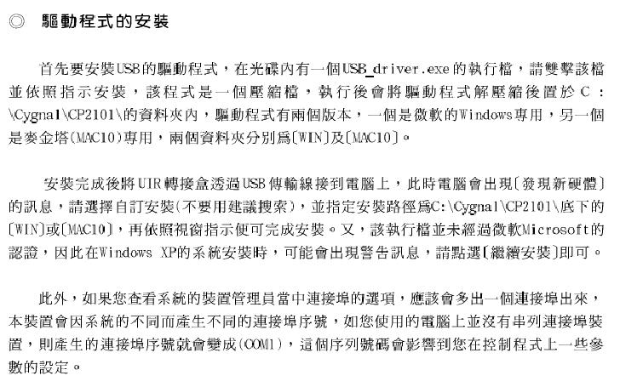

Slide 11
